Slide 1
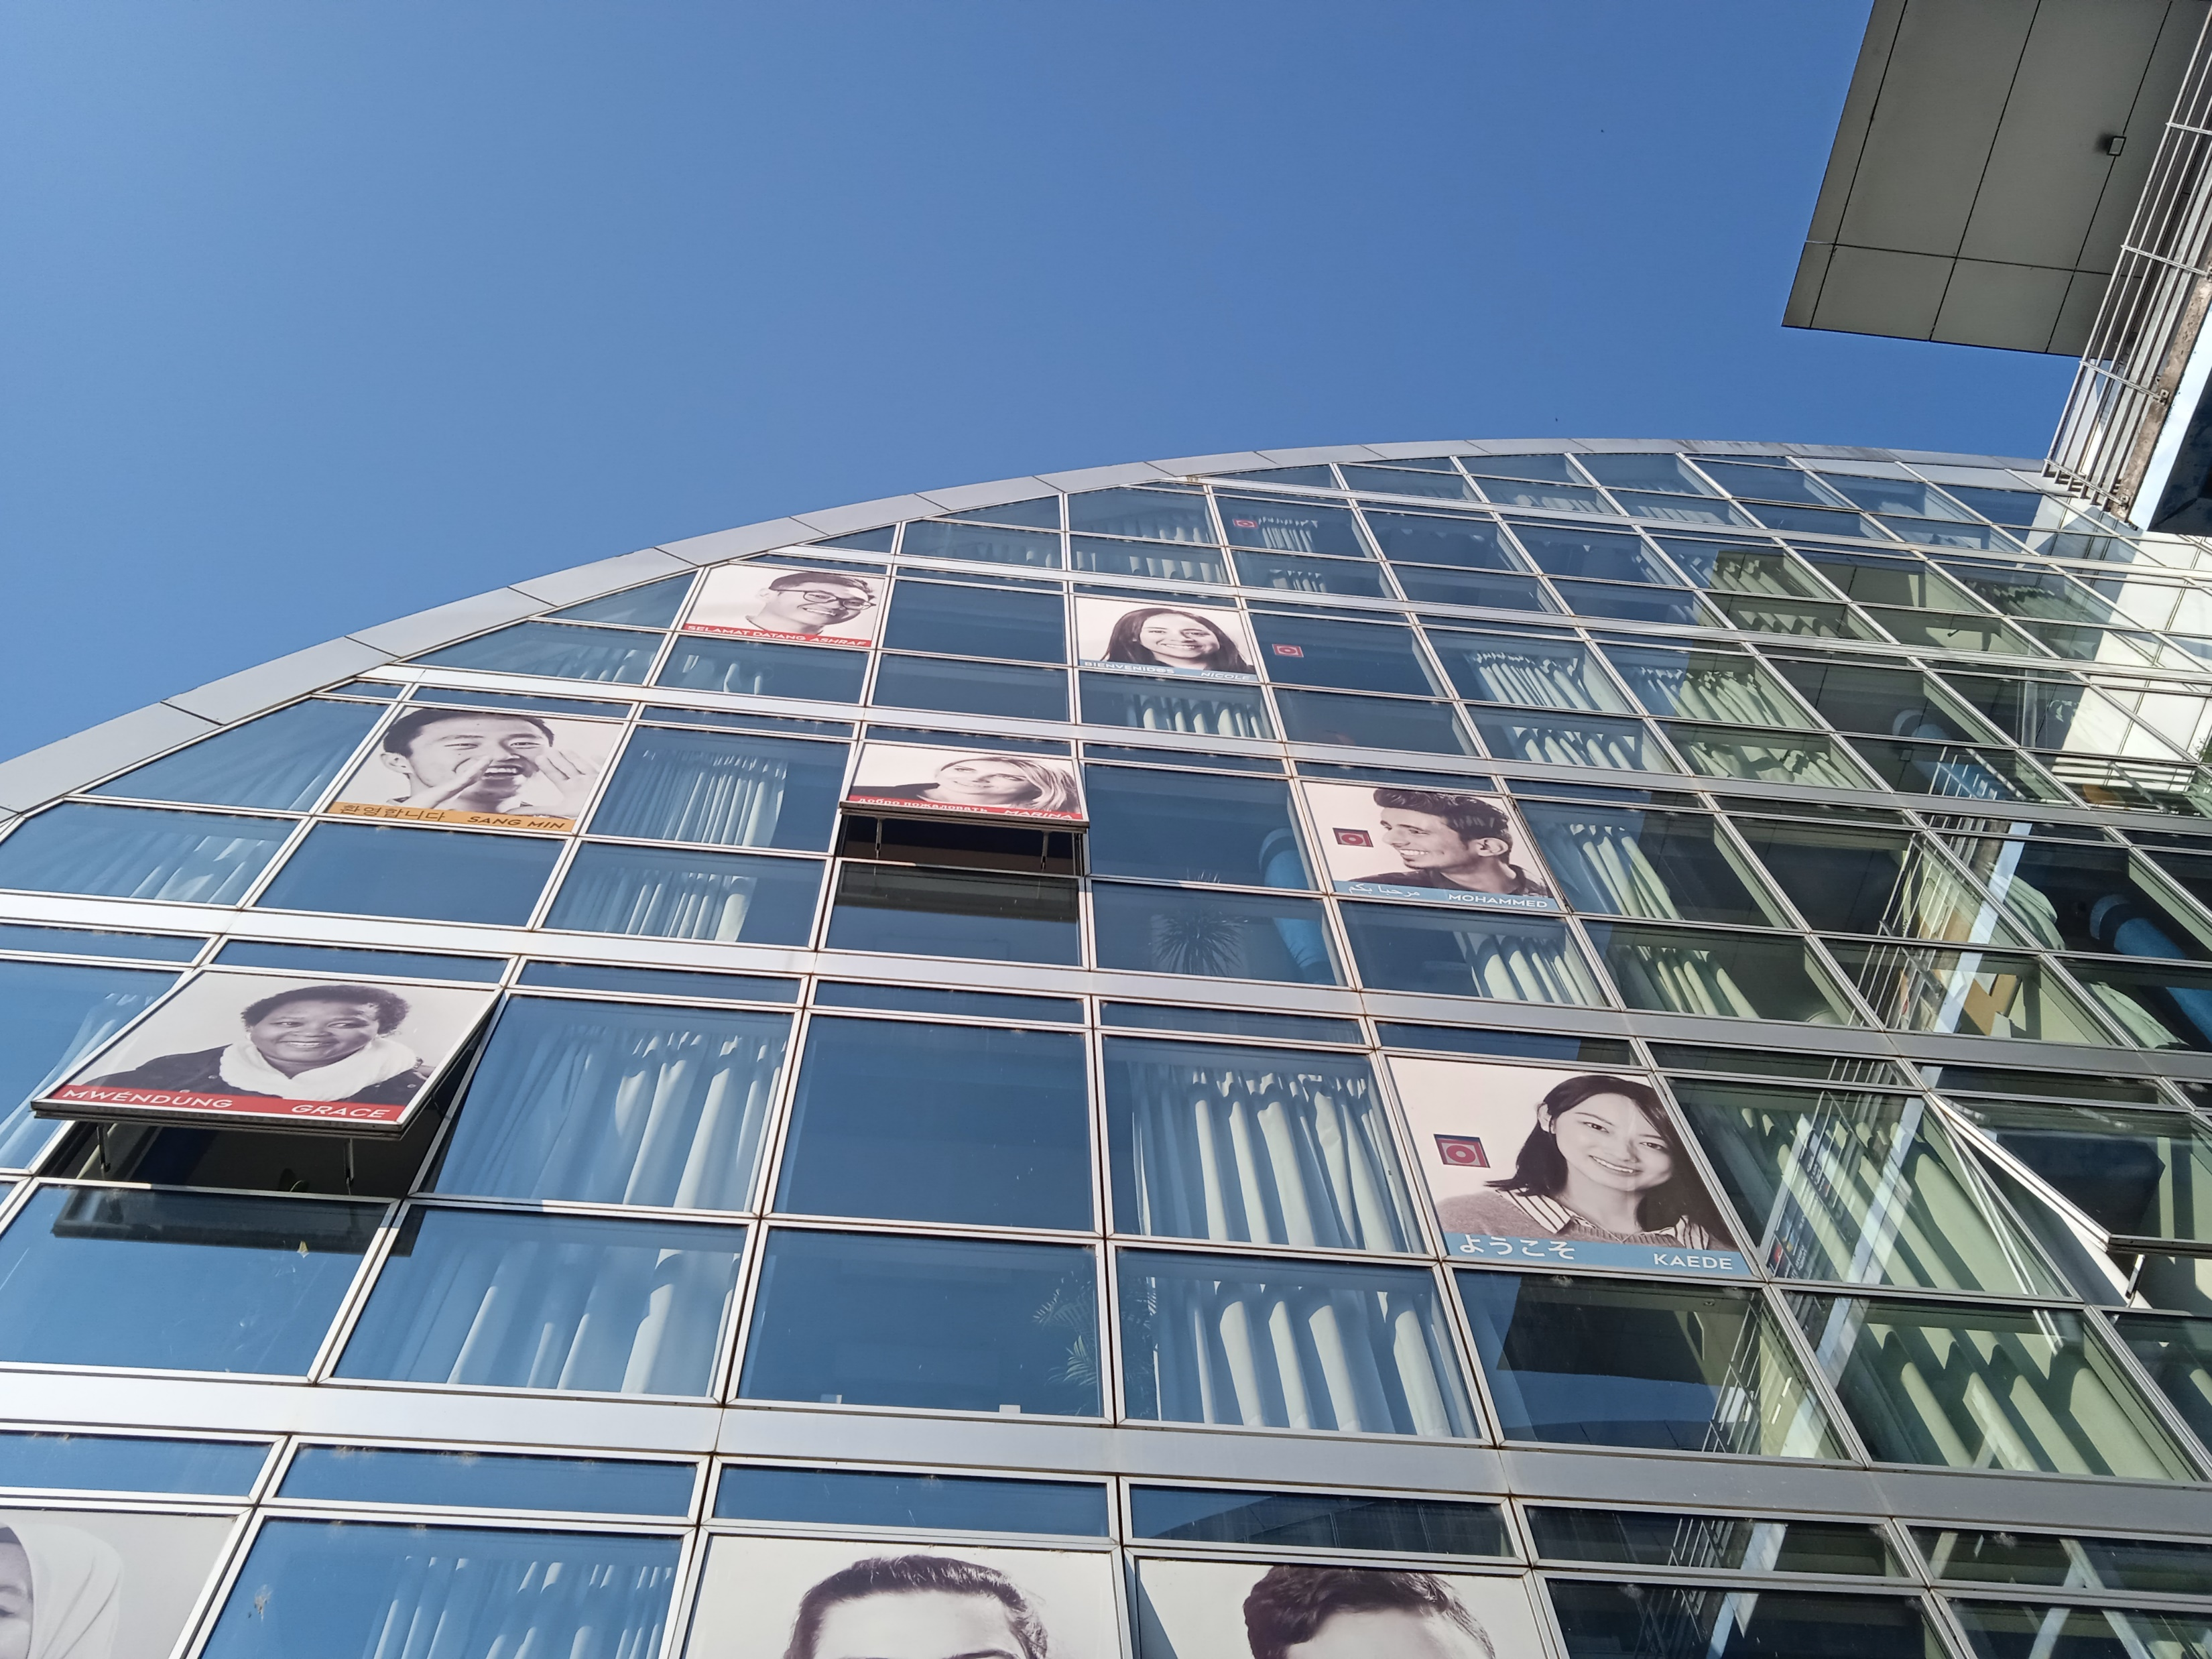


https://www.univ-fcomte.fr/
Staff Training
11.-25.07.2021
Tamara Ljubičić

Slide 2
Sadržaj stručnog osposobljavanja
Posjet Uredu za međunarodnu suradnju Sveučilišta Franche-Comté u Besançonu
Upoznavanje s Erasmus koordinatorom : profesorom Frédéric Spagnolijem
Prezentacija studijskih programa Filozofskog fakulteta i upoznavanje sa studijskim programima Sveučilišta Franche-Comté u Besançonu
Posjet Centru za primijenjenu lingvistiku CLA
Upoznavanje s direktorom Centra (g. Carlos TABERNERO) i osobljem
Upoznavanje s aktivnostima Centra za primijenjenu lingvistiku
Boravak u knjižnici Centra za primijenjenu lingvistiku
Priprema za polaganje ispita francuskog jezika DELF C1
Polaganje ispita DELF C1

Slide 3

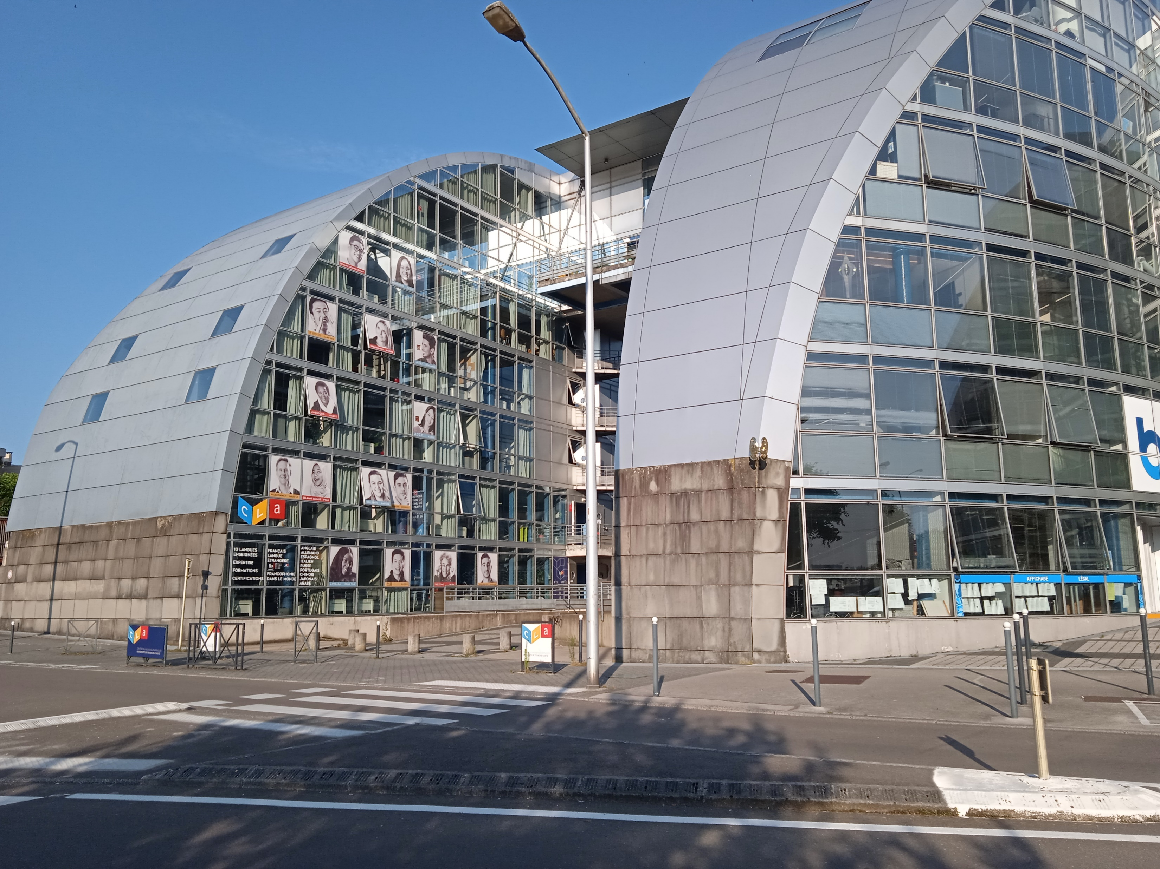
Centar za primijenjenu lingvistiku:
osnovan 1958. , Centar se bavi istraživanjima na području usvajanja stranih jezika, organizacijom seminara i znanstvenih konferencija, izdavaštvom te organizacijom brojnih tečajeva
nositelj je oznake kvalitete na polju podučavanja francuskog kao stranog jezika
svake godine kroz njega prođe oko 4000 polaznika
tečajevi stranih jezika (engleski, njemački, arapski, španjolski, portuglaski, talijanski, ruski, kineski, japanski, korejski) i francuskog kao stranog jezika
intenzivni tečaji, semestralni, cjelogodišnji, pripremni tečajevi za strane studente, tečajevi za poduzeća
osposobljavanje nastavnika, grupni tečajevi, a la carte tečajevi, individulani satovi, on-line satovi

Slide 4
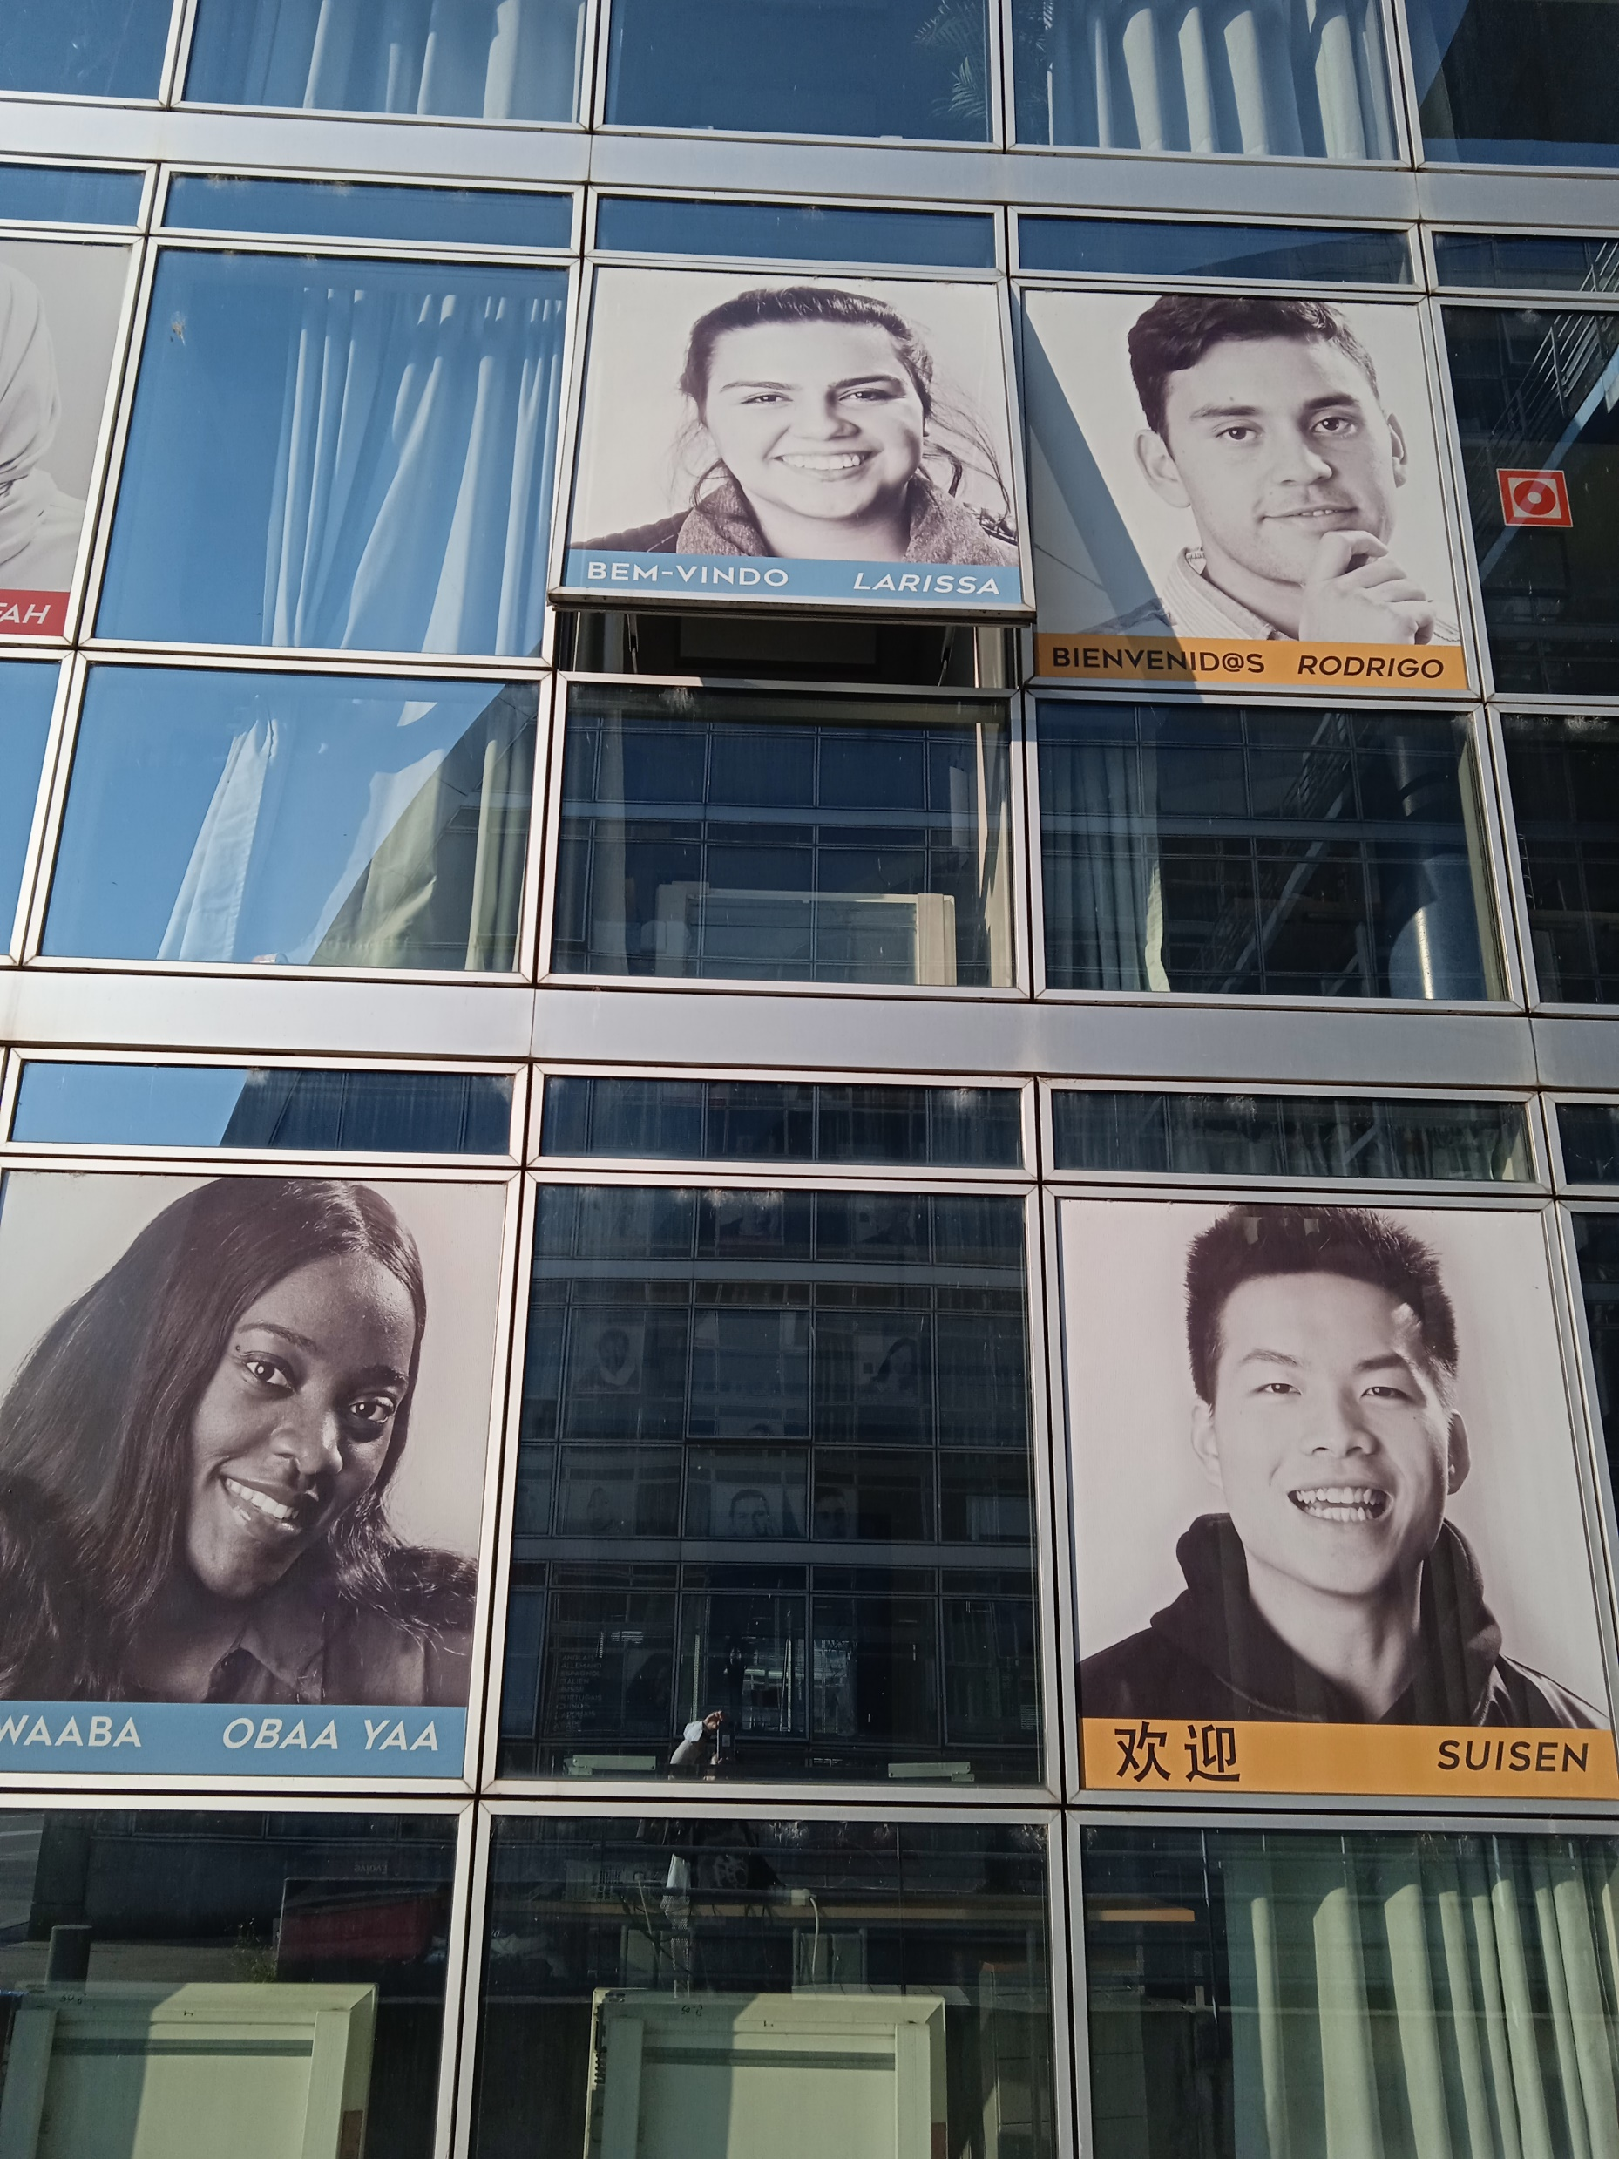
Centar je certificiran za održavanje tečajeva i ispita:
-DELF/DALF francuskog jezika na svim razinama
-TCF – test poznavanja francuskog jezika i kulture
-TOEIC – Test of English for International Communication
-Linguaskill test poznavanja engleskog jezika

Slide 5
Zanimljivosti i preporuke
- rodni grad Victora Hugoa
nacionalna titula „ville verte” (zeleni grad) sasvim je opravdana
nacionalna titula „Ville d’art et d’histoire” (grad umjetnosti i kulture) također
Vaubanova citadela uvrštena je na UNESCO-vu listu svjetske baštine
Urarska tradicija također je na UNESCO-voj listi svjetske baštine, a Muzej vremena na jedan vrlo zanimljiv način obrađuje sam pojam vremena i mjerenja vremena. Besançon stoga nosi i titulu „capitale du temps” (prijestolnica vremena)
Muzej lijepih umjetnosti i arheologije stariji je od Louvrea!
Sveučilište je osnovano 1423 u Doleu, a 1691. premješteno u Besançon
Rijeka Doubs vijuga oko starog dijela grada kojeg možete u cijelosti propješačiti, ali i razgledati brodom
https://www.besancon-tourisme.com/fr/

Slide 6
